Slide 1
中考专题复习
专题1 酸碱盐性质与宏观微观符号表征

Slide 2
【试题精析】
1.(2014年广州）组成相似的盐具有一些相似的化学性质。
（1)①Cu(NO₃)₂溶液和CuSO₄溶液都含有大量________（填离子符号）。
②向Cu(NO₃)₂溶液中加入NaOH溶液，充分振荡。反应的化学方程式为________________________。
③向CuSO₄溶液中加入过量锌片，充分反应后，可看到的现象是____________________________________________________________，
下图表示该反应前后溶液中存在的主要离子，请写出每种图形代表的离子（填离子符号）：
Cu²⁺
Cu(NO₃)₂ +2 NaOH === Cu(OH)₂ ↓ +2 NaNO₃
锌片上有红色固体析出，溶液由蓝色变成无色

Slide 3
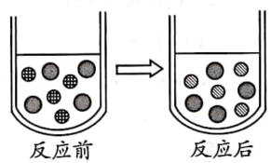

Cu²⁺
SO₄ ²⁻
Zn²⁺
（2)除上述实验外，在溶液中与Cu(NO₃)₂和CuSO₄均能反应的物质还有__ ___ __________________（任举两例，填化学式，下同）。
（3)在溶液中能与CuSO₄反应而不与Cu(NO₃)₂反应的物质有___________（任举一例）。
Fe、Mg、Al等金属和KOH、 Ba(OH)₂ 、Ca(OH)₂等可溶性碱
BaCl₂
Ba(NO₃)₂

Slide 4
2.(2015年广州）盐酸是一种重要的化工产品，也是实验室中重要的化学试剂。
（1)增大压强，HCl由气态变为液态，从微观的角度分析该变化过程中改变的是_________________。
（2)在盐酸中加入过量的铁粉充分反应。
①可以看到的现象是___________________________________________________________。
分子间的间隔
铁粉溶解，铁粉表面有气泡冒出，溶液由无色变成浅绿色

Slide 5
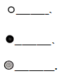
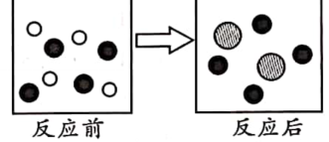
②右图表示该反应前后溶液中存在的主要离子，请写出每种
图形代表的离子（填离子符号）：
H⁺
Cl⁻
Fe²⁺
③下列金属中能与盐酸发生类似反应的是_________（填字母序号）。
A.Cu B.Mg C.Al D. Ag
BC

Slide 6
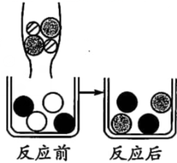
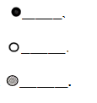
3.(2016年广州）向滴有几滴酚酞的氢氧化钠溶液中滴加稀盐酸至恰好完全反应。
（1)上述过程的实验现象为________________________________。
（2)右图表示该反应前后溶液中存在的主要离子，写出每种图形代表的离子。（填离子符号）
溶液由红色变成无色
Na⁺
OH⁻
Cl⁻
（3)氨水（NH₃·H₂O)也能使酚酞变色，原因是氨水和氢氧化钠溶液中均含有一种相同离子，该离子是_____________（填离子符号）。
OH⁻

Slide 7
4.(2014年广州）使用密度小、强度大的镁合金能减轻汽车自重，从而减少汽油消耗和废气排放。
（1)镁元素在自然界中是以________（填“单质”或“化合物”）形式存在。
（2)工业制镁的一种原理是2Mg0+Si+2Ca0=======2Mg↑+Ca₂SiO₄，抽走容器中的空气对反应有促进作用，且能防止空气中的物质与Mg反应使产品混有________（填化学式）。
（3)制镁的原料Mg0可从海水中获得。小华利用镁与盐酸反应后的废液，模拟从海水中获取Mg0的过程，实验如下：
步骤1：向上述废液中，边搅拌边分批加入Ca0，至MgCl₂完全沉淀为止，过滤得Mg(OH)₂固体，共消耗8.4gCa0。
化合物
1600℃
MgO

Slide 8
步骤2:将Mg(OH)₂固体加热分解为Mg0和水，所得Mg0的质量为4.0g。
①步骤2中Mg(OH)₂分解的化学方程式为_____________________________。
②通过所得Mg0的质量计算上述废液中含MgCl₂的质量m=_______g。
③分析实验数据，可知步骤1中发生的化学反应有：CaO+H₂O==Ca(OH)₂；Ca(OH)₂+MgCl₂==CaCl₂+Mg(OH)₂↓；__________________________________________。
△
Mg(OH)₂ == MgO + H₂O
9.5
CaO + 2HCl == CaCl₂ + H₂O
Ca(OH)₂ + 2HCl ==CaCl₂ + + 2H₂O

Slide 9
5.(2011年广州）从海水中可以提取镁，其中的一个步骤是将卤水（含MgCl₂、NaCl、KCl的混合液）转化为氯化镁晶体。实验室中模拟该转化的过程如下，回答有关问题。
（1)制备氢氧化镁：向卤水中加入适量生石灰（CaO),充分反应后过滤。
①该过程中发生了多个反应，其中会大量放热的反应是（填化学方程式）___________________。
②过滤操作需用到的玻璃仪器除烧杯外，还有_____________________________。
CaO + H₂O == Ca(OH)₂
玻璃棒、漏斗

Slide 10
（2)制备氯化镁溶液：用盐酸溶解Mg(OH)₂。为了便于后续操作，盐酸不宜过量。
①反应的化学方程式是______________________________________。
②通过计算，可准确知道所需盐酸的量。理论上溶解5.8g Mg(OH)₂需要 36.5%HCl溶液_____g。
③由于准确称量Mg(OH)₂的步骤繁琐，实验中并不常用，而是通过一定操作方法来达到控制盐酸用量的目的。操作是：将Mg(OH)₂加入烧杯中，___________________________________，直到Mg(OH)₂完全溶解为止。
（3)制备氯化镁晶体：蒸发浓缩MgCl2溶液，冷却结晶。
Mg(OH)₂ + 2HCl ==MgCl₂ + + 2H₂O
20
逐渐滴加盐酸，边加边搅拌

Slide 11
1-1.(2018年广州）金属锰（Mn)及其化合物用途广泛。铁锰合金（锰钢）可用作大型体育场馆的网架屋顶材料、铁轨、桥梁等。部分锰的化合物的颜色及溶解性见下表，回答下列问题：
物质 | KMnO₄ | MnO₂ | MnSO₄ | Mn(OH)₂ | MnO(OH)₂
颜色 | 暗紫色 | 黑色 | 白色 | 白色 | 棕色
溶解性 | 易溶 | 难溶 | 易溶 | 难溶 | 难溶
(1)KMnO₄读作 ，广泛用作医药杀菌剂和防臭剂
(2)将适当比例的铁矿石(Fe₂O₃)、软锰矿(MnO₂)、焦炭混合加入高炉,通入热空气熔炼,可得到铁锰合金。用化学方程式表示生成金属锰的过程：
①C + O₂高温CO₂；
高锰酸钾

Slide 12
1-1.(2018年广州）金属锰（Mn)及其化合物用途广泛。铁锰合金（锰钢）可用作大型体育场馆的网架屋顶材料、铁轨、桥梁等。部分锰的化合物的颜色及溶解性见下表，回答下列问题：
(2)将适当比例的铁矿石(Fe₂O₃)、软锰矿(MnO₂)、焦炭混合加入高炉,通入热空气熔炼,可得到铁锰合金。用化学方程式表示生成金属锰的过程：
①C + O₂高温CO₂；
② ；
③ 。
高温
CO₂ + C ==== 2CO
高温
MnO₂ + 2CO ==== Mn + 2CO₂

Slide 13
物质 | KMnO₄ | MnO₂ | MnSO₄ | Mn(OH)₂ | MnO(OH)₂
颜色 | 暗紫色 | 黑色 | 白色 | 白色 | 棕色
溶解性 | 易溶 | 难溶 | 易溶 | 难溶 | 难溶
(3)已知:①MnSO₄+2NaOH=Mn(OH)₂↓+Na₂SO₄；
②2Mn(OH)₂+O₂=2MnO(OH)₂；若向盛有MnSO₄溶液的试管中加入少量NaOH溶液,静置,预测可观察到的现象是
先出现白色沉淀，过一会，白色沉淀变成棕色。

Slide 14
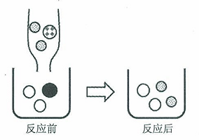
1-2.(2017年广州）向K₂CO₃溶液中滴入Ba(OH)₂溶液至恰好完全反应。
（1）可以观察到的实验现象是 。
（2）下图表示该反应前后溶液中存在的主要离子，写出每种图形代表的离子。
产生白色沉淀
K⁺
CO₃²⁻
OH⁻
（3）下列物质能与K₂CO₃溶液反应产生类似上述实验现象的是
A．Ca(OH)₂ B．HCl C．BaCl₂ D．(NH₄)₂SO₄
AC

Slide 15
1-3.(2017年广州）金属钨（W）可做灯泡的灯丝，钨合金材料非常坚硬和耐磨、耐热。用黑钨矿（含有FeWO₄） 与Na₂CO₃混合在空气中焙烧可以得到Na₂WO₄，Na₂WO₄与热的浓盐酸反应生成H₂WO₄，H₂WO₄受热分解生成H₂O和WO₃。
（1）钨合金材料属于 。（填选项）
D
A．单质 B．化合物 C．纯净物 D．混合物
（2）4FeWO₄＋4Na₂CO₃＋O₂========4Na₂WO₄+2Fe₂O₃+ 4_________
（3）H₂WO₄读作 H₂WO₄中钨元素的化合价为 。
（4）H₂WO₄受热分解的化学方程式为 。
（5）H₂与WO₃在1000℃条件下反应可得到金属W和水，其反应类型为 。
△
CO₂
△
钨酸
+6
△
H₂WO₄ == WO₃ + H₂O
置换反应

Slide 16
1-4.(2016年广州）制笔行业中经常用到铂、钌（Ru）等贵金属，现有5种含钌元素的物质：Ru、RuO₂、Ru₂O₃、RuCl₃、K₂RuO₄。回答下列问题：
（1）RuO₂读作 。
（2）上述5种物质中钌元素的化合价一共有 种．
（3）从物质分类角度看，K₂RuO₄属于 （填选项）
A、化合物 B、氧化物 C、碱 D、盐
（4）H₂与Ru₂O₃在加热条件下反应可得到Ru，写出反应的化学方程式 。
二氧化钌
4
AD
△
Ru₂O₃ + 3H₂ == 2Ru + 3H₂O

Slide 17
1-5.(2014年广州）已知镉（Cd）的金属活动性与铁、锌相近，镉元素在化合物中常显+2价。
（1）细铁丝在氧气中点燃发生剧烈燃烧，化学方程式是_______________________________________。
（2）将镉丝插入下列溶液有明显现象的是_________（填序号）。
① NaCl溶液 ② HCl溶液 ③ AgNO₃溶液 ④ NaOH溶液
（3）镍镉电池应用广泛，为了防止污染环境，从废旧镍镉电池中回收镉的一种方法如下：
步骤1：将废旧电池破碎成细颗粒后焙烧，将镉转化为氧化镉（CdO）；
步骤2：将含氧化镉的细颗粒和炭粉混合后，隔绝空气加热至1200℃，可得镉蒸气和一氧化碳。步骤2中氧化镉变成镉的化学方程式是_____________________________________。
点燃
3Fe + 2O₂ == Fe₃O₄
② ③
1200℃
Cd + C == Cd + CO

Slide 18
1-6.(2013年广州）镍（Ni)是一种用途广泛的金属，常用于电镀工业和制造电池。硫酸镍溶液显绿色，氢氧化镍为难溶于水的绿色固体，在这些化合物中镍元素都显＋2价。
（1）氢氧化镍的化学式为 。
Ni(OH)₂
（2）将硫酸镍溶液加入试管中，再滴加足量氢氧化钠溶液，充分振荡后静置。
① 反应的化学方程式为 。
② 预测反应现象：
有绿色沉淀生成，溶液由绿色变成无色

Slide 19
1-7.(2012年广州）金属钴（Co）与铁具有相似的化学性质。
(1)钴可形成化合价为+2和+3的两种氧化物，其化学式分别是_________、____________。
(2)已知CoCl₂固体是蓝色的，CoCl₂·6H₂0固体和CoCl₂溶液都是粉红色的。将滤纸放入CoCl₂溶液中浸泡，取出晾干。将干燥的粉红色滤纸用酒精灯小心烘烤，滤纸由粉红色逐渐变成蓝色，烘烤时反应的化学方程式是___________________________________
CoO
Co₂O₃
(3)将金属钴投入稀硫酸中，发生化学反应Co+H₂S0₄=CoS0₄+H₂↑。预测可观察到的现象是
_____________ _________________________________
固体溶解，有气泡产生，溶液由无色变为粉红色

Slide 20
1-8.(2010年广州）在金属活动性顺序里，位于前面的金属能把位于后面的金属从它们化合物的溶液里置换出来。
（1）CuSO₄溶液中，大量存在的离子是 。
（2）将铝丝浸入CuSO₄溶液中，静置，观察到的现象是 ________________ 。
结合现象分析，溶液中减少的离子是 ，增加的离子是 。
（3）除硫酸铜溶液外，将铝丝浸入____________（任举一例）溶液中，也能产生相同的实验现象。
Cu²⁺ 、 SO₄²⁻
铝丝上有红色固体生成，溶液由蓝色变为无色（或溶液变浅）
Cu²⁺
Al³⁺
CuCl₂
Cu(NO₃)₂

Slide 21
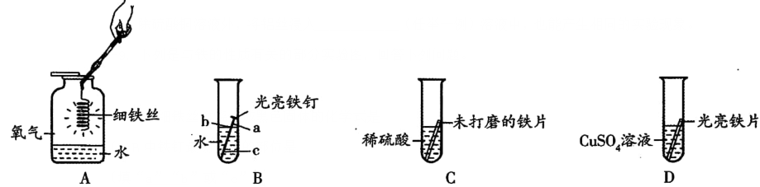
1-9. 下列是与铁的性质有关的部分实验图，回答下列问题。
（1)A中细铁丝燃烧生成黑色固体的化学式是 _____。
（2)B中铁钉最易生锈的部位是_________（填“a”“b”或“c”）。
（3)C中刚开始无气泡产生，溶液颜色逐渐由无色变为黄色，此时试管内发生反应的化学方程式是______________________________________。
（4)D中反应一段时间后，试管内固体质量比反应前增大，据此推断，试管内溶液质量与反应前相比_________（填“增大”“不变”或“减小”）。
Fe₃O₄
b
减小

Slide 22

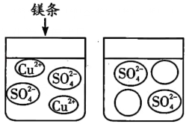
1-10. 含有相同离子的盐具有相似的性质。
（1)CuSO₄溶液和 FeSO₄溶液都含有大量的_______（填离子符号）。
（2)向FeSO₄溶液中加入BaCl₂溶液，充分振荡，反应的化学方程式为_________________________。
（3)向 CuSO,溶液中加人过量光亮的镁条，充分反应后，可观察
到的现象是_____________________________________________________________________右图表示该反应前后溶液中存在的主要离子，请写出反应后溶液中“ ”代表的离子符号：
__________。
SO₄²⁻
镁条表面有红色固体析出，溶液由蓝色逐渐变成无色
Mg²⁺
（4)除上述实验外，在溶液中与CuSO₄和FeSO₄均能反应的物质还有__________（填字母）。
A. NaOH B.Fe C. Ba(NO₃)₂ D. MgCl₂
AC

Slide 23
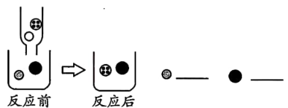
1-11.向NaOH溶液中滴人HCl溶液至恰好完全反应。
（1)下图表示该反应前后溶液中存在的主要离子，在下面横线上写出每种图形表示的离子（填离子符号）。
OH⁻
Na⁺
（2)发生反应的化学方程式是______________________________________。
（3)下列物质中只有一种能与KOH溶液发生上述类似反应，这种物质是_______（填序号）。
① HNO₃ ② CuSO₄ ③ CaCl₂
①

Slide 24
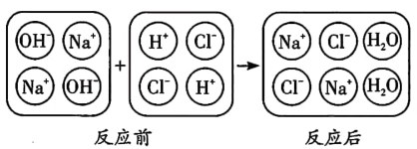
1-12.中和反应在日常生活中应用广泛，下列是稀盐酸和氢氧化钠溶液反应的微观
示意图。回答以下问题：
（1)分析图中反应前后没有发生变化的微粒是_________；反应的实质是____________________。
（2)如果规定上述反应后溶液的pH < 7,显酸性。请你设计一个实验方案证明溶液显酸性。
Na⁺ 、Cl⁻
实验操作 | 实验现象 | 实验结论
① | ② | 显酸性
取少量反应后的溶液于试管中，加入Na₂ CO₃溶液
有气泡产生

Slide 25
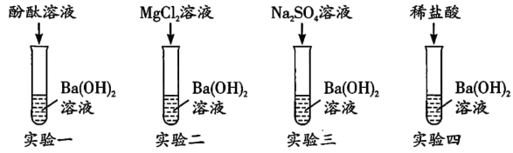
1-13. 为验证Ba(OH)₂的化学性质做如图所示的四个实验：
（1)实验一中能够观察到的明显现象是______________________________________。
（2)实验二、实验三验证了Ba(OH)₂能和某些_________（填物质类别）发生化学反应。
（3)实验四中发生反应的化学方程式为___________________________________________。
溶液由无色变成红色
盐

Slide 26
1-13. 为验证Ba(OH)₂的化学性质做如图所示的四个实验：
（4)将上述实验后四支试管中的所有物质倒入同一个烧杯，充分混合后过滤，得到白色固体和溶液A。取一定量溶液A，加入少量Ba(OH)₂溶液，振荡后只得到无色溶液。综上分析，溶液A 中除酚酞外，一定还含有的溶质是_______________________________。
MgCl₂、NaCl和HCl

Slide 27
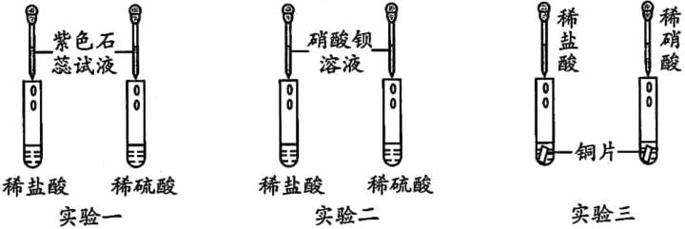
1-14. 盐酸、硫酸和硝酸都是重要的酸，下列是探究酸性质的实验。
（1)能区分稀盐酸和稀硫酸的是________（选填“实验一”“实验二”），此实验中观察到的现象是___________________________________________________________________。
（2)若实验二中稀硫酸和硝酸钡溶液恰好完全反应，反应的化学方程式为_____________________；
实验二
稀盐酸中无现象，稀硫酸中有白色沉淀

Slide 28

1-14. 盐酸、硫酸和硝酸都是重要的酸，下列是探究酸性质的实验。
右图是装有稀硫酸的试管中加入硝酸钡溶液前后主要
离子种类及个数比变化示意图，则“ ”代表的离子是_______（填离子符号）。
（3)实验三稀盐酸中无明显现象；稀硝酸中的现象为铜片逐渐溶解，溶液变蓝，
并有气泡产生，反
应为3Cu+8HNO₃==3Cu(NO₃)₂+2X↑+4H₂0,则X的化学式为_______。
H⁺
NO

Slide 29
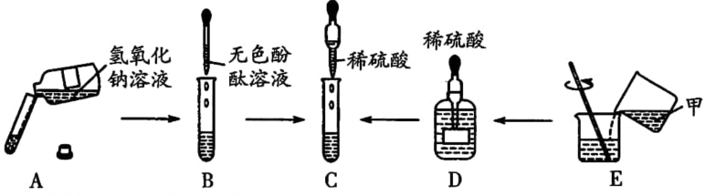
1-15. 小青按下图所示操作进行碱中和反应的实验，回答问题。
（1)图E 是稀释浓硫酸的操作示意图，甲烧杯中的物质应是___________。
（2)小青观察到图C 中溶液由红色变无色，认为氢氧化钠与硫酸恰好完全反应，化学方程式是 _________________________________________。
（3) 小楚想用紫色石蕊溶液、氧化铜粉末、碳酸钠溶液、氯化钡溶液进一步确定反应后的无色溶液中溶质的成分，其中不能达到目的的是_____________。
浓硫酸
BaCl₂溶液

Slide 30
1-16.《四川盐法志》记载，“敞锅熬盐”主要步骤为：①将黄卤和黑卤按比例混合；②放人敞口锅中加热浓缩，析出粗盐；③用“花水”冲洗粗盐得精品盐。
（1)步骤①中，黄卤所含杂质BaCl₂和黑卤所含杂质MgSO₄反应生成白色沉淀。该反应的化学方程式为____________________________________。
（2)步骤②中，析出粗盐的过程称为__________。
（3)步骤③用“花水”冲洗粗盐，既可除去表面的MgSO₄和MgCl₂杂质，又不损失NaCl，则“花水”应当是_______（填标号）。
A. 蒸馏水 B. 饱和NaCl 溶液 C. 饱和 NaOH溶液 D. 饱和 BaCl₂溶液
（4)将60kg含10% NaCl的黄卤和40 kg含15% NaCl的黑卤混合，经“敞锅熬盐”制得的粗盐中NaCl的质量最多为_______kg。
蒸发结晶
B
12

Slide 31
1-17.某工厂的废水只含硫酸镁和少量硫酸，课外活动小组以此作为课题，探讨如何从中回收纯净的硫酸镁固体。他们设计了两个不同的方案，请你参加讨论：
（1)方案一，选用镁粉为试剂。
①往废水中逐次加入镁粉，当观察到________________________时，说明加入镁粉的量已经
足够。此过程发生反应的化学方程式是____________________________________.
②接下来的操作方法依次是___________和_________。
（2)方案二，选用氢氧化钠溶液为试剂。
①向废水中逐滴加人氢氧化钠溶液，当____________________________________时，停止滴入氢氧化钠溶液。此过程发生反应的化学方程式是_____________________________________________________________________。
镁粉有剩余，溶液不再有气泡冒出
过滤
蒸发
溶液中不再有沉淀产生

Slide 32
1-17.某工厂的废水只含硫酸镁和少量硫酸，课外活动小组以此作为课题，探讨如何从中回收纯净的硫酸镁固体。他们设计了两个不同的方案，请你参加讨论：
②为了得到纯净的硫酸镁溶液，接着应进行的实验操作是（请简要写出操作过程）______________________________________________________________________________________。
③……得到硫酸镁固体。
（3)比较两个方案，假设实验中都没有损耗，那么最后得到的硫酸镁固体的质量是否相同？_______，
原因是______________________________________________________________________。
过滤，洗涤，取出沉淀，加入稀硫酸，至沉淀恰好完全溶解
不同
方案一中加入了镁粉，增加了硫酸镁的质量

Slide 33
1-18. 有一包从海水中获得的粗盐，已经过初步提纯。课外活动小组对它的成分进行探究，并将粗盐进一步提纯。
探究一：这包粗盐中还有什么杂质？
（1)根据海水的成分和初步提纯的实验操作，估计该粗盐可能还含有的杂质是CaCl₂和MgCl₂。现用实验验证这种推测：
取样并溶解，加入数滴 NaOH溶液，目的是检验有没有___________（填化学式）；接着再加入数滴Na₂CO₃溶液，目的是检验有没有___________（填化学式）。实验证明，这包粗盐含有的杂质是CaCl₂。
MgCl₂
CaCl₂

Slide 34
探究二：这包粗盐中 NaCl 的质量分数是多少？
按下面步骤继续进行实验：
①称取一定质量的样品； ②将样品加水溶解，制成粗盐溶液；
③向粗盐溶液加入过量的某种试剂，过滤； ④沉淀洗涤后小心烘干，得到纯净固体A；
⑤滤液在进行某一操作后，移入蒸发皿蒸发，得到纯净固体B；
⑥称量实验中得到的某种固体。
（2)在②、③、⑤的步骤中，都使用到同一仪器____________（填名称）；它在步骤②和⑤的操作方法相同，但目的不同，在步骤②的目的是_________________________，在步骤⑤的目的是
_____________________________________________。
玻璃棒
加快溶解速率
防止加热时液滴飞溅

Slide 35
探究二：这包粗盐中 NaCl 的质量分数是多少？
按下面步骤继续进行实验：
①称取一定质量的样品； ②将样品加水溶解，制成粗盐溶液；
③向粗盐溶液加入过量的某种试剂，过滤；
④沉淀洗涤后小心烘干，得到纯净固体A；
⑤滤液在进行某一操作后，移入蒸发皿蒸发，得到纯净固体B；
⑥称量实验中得到的某种固体。
（3)步骤③中加入的试剂是__________（写化学式）；步骤⑤进行的“某一操作”是____________________________________，目的是________________________________________________。
Na₂CO₃
逐渐滴入稀盐酸直至不再产生气泡为止
除去过量的Na₂CO₃

Slide 36
探究二：这包粗盐中 NaCl 的质量分数是多少？
按下面步骤继续进行实验：
①称取一定质量的样品； ②将样品加水溶解，制成粗盐溶液；
③向粗盐溶液加入过量的某种试剂，过滤；
④沉淀洗涤后小心烘干，得到纯净固体A；
⑤滤液在进行某一操作后，移入蒸发皿蒸发，得到纯净固体B；
⑥称量实验中得到的某种固体。
（4)步骤⑥中，你认为需要称量的是固体A还是固体B?__________（填“A”或“B”）。你不选择称量另一种固体的理由是___蒸发______________________________________________________。
A
蒸发所得的NaCl中有一部分是过量的Na₂CO₃与盐酸反应得到的，
还有一部分是CaCl₂和Na₂CO₃反应得到的

